Slide 1

La Palabra Crece-
Multiplicando Iglesias
Lección 6

Slide 2

Favor de desactivar los micrófonos cuando no está hablando para que todos puedan oír al que habla claramente.
¡Gracias!

Slide 3

La Palabra Crece- Multiplicando Iglesias #6
This Photo by Unknown Author is licensed under CC BY-SA-NC
Notes:
https://www.piqsels.com/en/public-domain-photo-zkwrs

Slide 4

Lección 6
Discusión acerca de los "pecados mortales” de plantar iglesias

Slide 5

La invocación
This Photo by Unknown Author is licensed under CC BY

Slide 6

Repaso del video e introducción de la lección
La Palabra Crece- Multiplicando Iglesias #6

Slide 7
¿Cuáles son los nombres de los “pecados mortales” que se pueden cometer al fundar iglesias que se mencionan en el video?
La Palabra Crece- Multiplicando Iglesias #6

Slide 8
¿Cuáles son los nombres de los “pecados mortales” que se pueden cometer al fundar iglesias que se mencionan en el video?
“Visión borrosa”
“El intento de mejorar la Biblia”
“El dulce del diablo”
¿Alguien puede explicar qué se entiende por estos términos?
La Palabra Crece- Multiplicando Iglesias #6

Slide 9
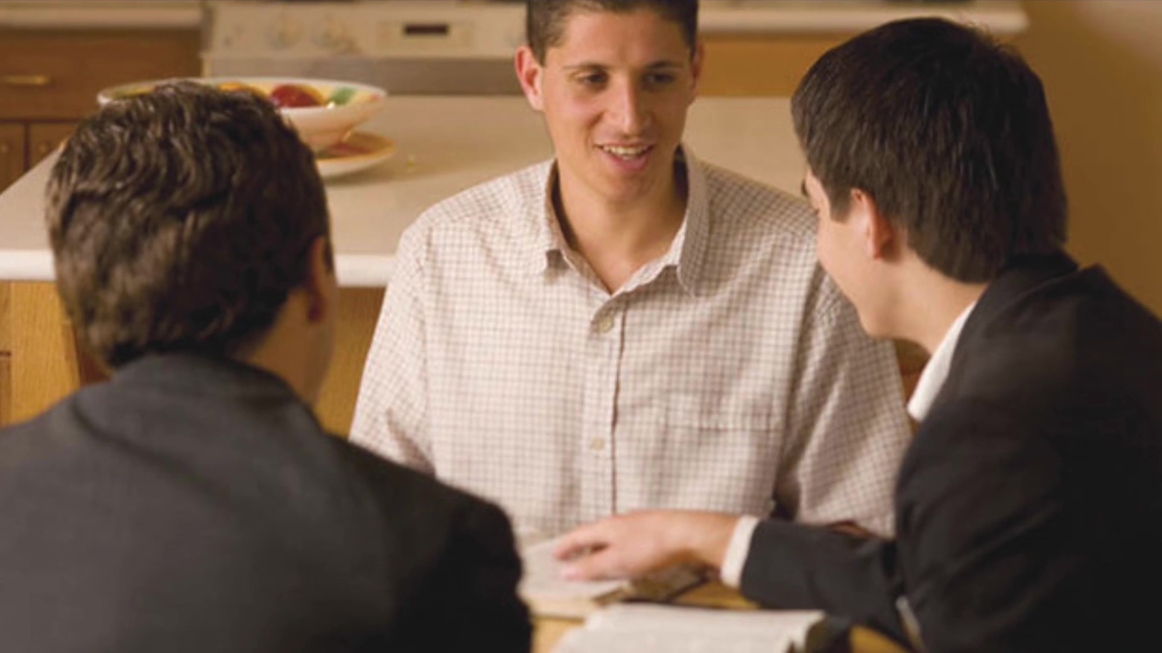
¿Cuál fue el enfoque claro de la obra de Pablo
Yo, que soy menor que el más pequeño de todos los santos, he recibido el privilegio de anunciar entre los no judíos el evangelio de las insondables riquezas de Cristo
-Efesios 3:8

Slide 10
¿Cómo evitó Pablo la “visión borrosa”?
Desde Jerusalén y por los alrededores hasta Ilírico, todo lo he llenado del evangelio de Cristo. Fue así como me esforcé a predicar el evangelio, no donde Cristo ya hubiera sido anunciado, para no edificar sobre fundamento ajeno.
-Romanos 15:19-20

Slide 11
¿Cuál fue la muy pequeña obra que los gálatas intentaban agregar al Evangelio y por qué Pablo lo tomó tan en serio?
Manténganse, pues, firmes en la libertad con que Cristo nos hizo libres, y no se sometan otra vez al yugo de la esclavitud. Miren que yo, Pablo, les digo que si se circuncidan, de nada les aprovechará Cristo.
-Gálatas 5:1-3

Slide 12
Aunque el término “el dulce del diablo” suena terrible, la Biblia nunca dice que sea pecado para una iglesia apoyar a otra. Sin embargo, teniendo en cuenta este pasaje, ¿cuál podría ser la raíz del problema de recibir fondos extranjeros para pagar a un pastor local?
El que recibe enseñanza en la palabra, haga partícipe de toda cosa buena al que lo enseña.
-Gálatas 6:6

Slide 13
Concluyendo la lección
Los “pecados mortales”
El Proyecto Final
El día/la hora de la siguiente clase
Ver el video para prepararse para la siguiente lección

Slide 14
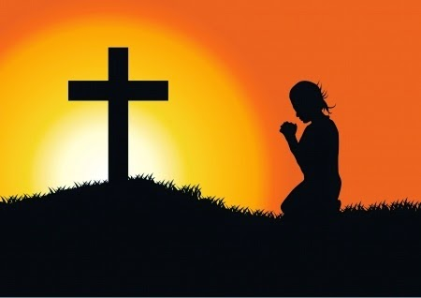
La oración
This Photo by Unknown Author is licensed under CC BY-NC-ND

Slide 15
Lección 6
Discusión acerca de los "pecados mortales” de plantar iglesias"

